Slide 1
Письмове множення багатоцифрових чисел на двоцифрові. Множення іменованих чисел на двоцифрові
Математика. 4 клас
Юхимчук Тетяна Олександрівна
учитель початкових класів,
спеціаліст вищої категорії ХЗОШ І-ІІІ ст. №150

Slide 2
Вітаю і запрошую в цікавий світ математики!
Якщо хочеш досягнути
У житті своїм вершин,
Математику збагнути
Мусиш тонко, до глибин.
Калькулятор і комп’ютер, –
Хто сьогодні їх не зна?
Та за пояс їх запхнути
Може світла голова.
Микитенко В. В.

Slide 3
Тема уроку: Письмове множення багатоцифрових чисел на двоцифрові. Множення іменованих чисел на двоцифрові
Завдання уроку:
навчитися множити багатоцифрові числа на двоцифрові,
дізнатися, як правильно виконувати й записувати множення складених іменованих чисел на двоцифрові числа,
повторити множення на кругле число.

Slide 4
Урок починаємо з розминки
Гра «Ланцюжок»
Знайдіть добуток чисел 300 і 20, зменшіть результат у 10 разів, збільшіть у 40 разів, поділіть на 8, зменшіть у 100 разів, помножте на 5, збільшіть на 250.
Що отримали?

Slide 5
Відповідь: 400
300 · 20 : 10 · 40 : 8 : 100 ·5 + 250 = 400 Молодці!

Slide 6
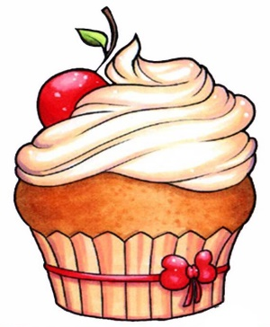
Розв’яжіть задачу: Мама купила в магазині 30 тістечок масою 158 г кожне. Яку вагу мама несла додому?
Для розв'язання задачі треба виконати множення: 158 · 30. Письмово це записується так. Цифру 3 підписуємо під цифрою 8, а 0 залишається справа. Множимо спочатку 158 на 3, а потім множимо на 10 (тобто приписуємо справа один 0).
× | 1 | 5 | 8
 |  |  | 3 | 0
 | 4 | 7 | 4 | 0
Отже, 158 · 30 = 4740 (г). Виразимо в більших одиницях маси. Відповідь: 4 кг 740 г мама несла додому.

Slide 7
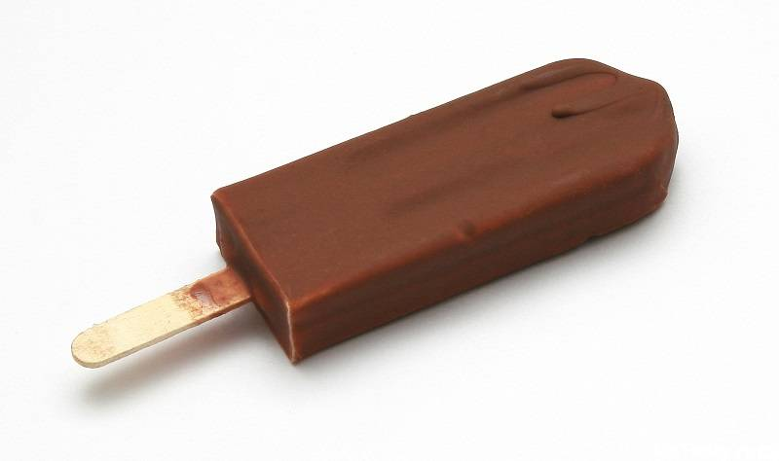
Розв’яжіть задачу: Маса однієї порції морозива ескімо 75 г. Скільки важать 245 порцій?
Для розв'язання задачі потрібно виконати таку дію: 75 · 245. Скористаємося переставним законом множення 245 · 75.
Сьогодні ми дізнаємося, як правильно виконувати і записувати множення багатоцифрового числа на двоцифрове.

Slide 8
Розглянемо алгоритм письмового множення на двоцифрове число
Записують множники у стовпчик так, щоб одиниці були під одиницями, а десятки під десятками.
Множення починають з одиниць. Множать перший множник на цифру одиниць другого множника, як на одноцифрове число, справа наліво.
Отримують перший неповний добуток – 1225.
× |  | 2 | 4 | 5
 |  |  | 7 | 5
 | 1 | 2 | 2 | 5

Slide 9
Розглянемо алгоритм письмового множення на двоцифрове число
Потім множать перший множник на цифру десятків другого множника. Відповідь починають підписувати під десятками, справа наліво.
Отримують другий неповний добуток – 1715 десятків.
 | × | 2 | 4 | 5
 |  |  | 7 | 5
 | 1 | 2 | 2 | 5
1 | 7 | 1 | 5

Slide 10
Розглянемо алгоритм письмового множення на двоцифрове число
Знаходять суму першого і другого неповних добутків.
Відповідь 18375.
 | × | 2 | 4 | 5
 |  |  | 7 | 5
 | 1 | 2 | 2 | 5
1 | 7 | 1 | 5
1 | 8 | 3 | 7 | 5
Повертаємося до нашої задачі.
Ми отримали 18375 г – це 18 кг 375 г.
Відповідь: 18 кг 375 г важать 245 порцій морозива ескімо.

Slide 11
Самостійно письмово знайдіть значення виразів: 3524 · 38 та 27089 · 42. Користуйтеся наведеним вище алгоритмом.
Звіримо відповіді.
 | × | 3 | 5 | 2 | 4
 |  |  |  | 3 | 8
 | 2 | 8 | 1 | 9 | 2
1 | 0 | 5 | 7 | 2
1 | 3 | 3 | 9 | 1 | 2
 | × | 2 | 7 | 0 | 8 | 9
 |  |  |  |  | 4 | 2
 |  | 5 | 4 | 1 | 7 | 8
1 | 0 | 8 | 3 | 5 | 6
1 | 1 | 3 | 7 | 7
МОЛОДЦІ !

Slide 12
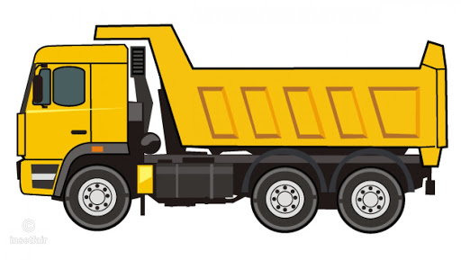
Розв'яжемо задачу. Вантажність машини 42 ц 65 кг. Скільки вантажу перевезе ця машина за 28 рейсів?
Для розв'язання задачі потрібно виконати множення: 42 ц 65 кг · 28

Slide 13
Розглянемо алгоритм множення складеного іменованого числа на двоцифрове число.
Перетворимо складене іменоване число на просте 42 ц 65 кг = 4265 кг
Помножимо отримане числове значення на двоцифрове число за алгоритмом, наведеним вище 4265 ·28 = 119420
Виразимо просте іменоване число (відповідь) у більших одиницях вимірювання 119420 кг = 119 т 4 ц 20 кг.

Slide 14
Запис має виглядати так:
42 ц 65 кг · 28 = 4265 кг · 28 = 199420 кг = 119 т 4 ц 20 кг
 | × | 4 | 2 | 6 | 5
 |  |  |  | 2 | 8
 | 3 | 4 | 1 | 2 | 0
 | 8 | 5 | 3 | 0
1 | 1 | 9 | 4 | 2 | 0

Slide 15
Самостійно за алгоритмом множення складеного іменованого числа на двоцифрове число письмово розв'яжіть приклад:
37 км 148 м · 36 =

Slide 16
Звіримо розв'язання і відповідь:
37 км 148 м · 36 = 37148 м · 36 =
= 1337328 м = 1337 км 328 м
 | × | 3 | 7 | 1 | 4 | 8
 |  |  |  |  | 3 | 6
 | 2 | 2 | 2 | 8 | 8 | 8
1 | 1 | 1 | 4 | 4 | 4
1 | 3 | 3 | 7 | 3 | 2 | 8
МОЛОДЦІ !

Slide 17
Знаючи, що 15873 · 7 = 111111, знайдіть усно значення виразу 15873 · 49
*Завдання для розумників

Slide 18
Відповідь і пояснення
Оскільки перші множники виразів однакові, добуток буде залежати від зміни другого множника.
У другому виразі другий множник у 7 разів більший. Значить і добуток буде в 7 разів більший.
Отже, 111111 · 7 = 777777.

Slide 19
Підіб'ємо підсумки
Ми гарно попрацювали. Молодці!
Навчилися множити багатоцифрові числа на двоцифрові, множити складені іменовані числа на двоцифрові.
Повторимо алгоритм множення на двоцифрове число

Slide 20
Алгоритм множення на двоцифрове число:
1. Записати множники у стовпчик так, щоб одиниці були під одиницями, а десятки під десятками.
2. Помножити перший множник на цифру одиниць другого множника, справа наліво. Це перший неповний добуток.
3. Помножити перший множник на цифру десятків другого множника. Результат починати підписувати під десятками, справа наліво. Це другий неповний добуток.
4. Знайти суму першого і другого неповних добутків.

Slide 21
Діти, потренуйтеся самостійно множити багатоцифрові числа на двоцифрові. Бажаю здоров'я і успіхів у цікавій науці – математиці!

